Slide 1
OBESITA’ E SESSO FEMMINILE: MAGGIORI RISCHI NUTRIZIONALI?
Barbara paolini
Direttore uo dietetica e nutrizione clinica, policlinico universitario santa maria alle scotte – siena
Presidente nazionale associazione italiana dietetica e nutrizione clinica

Slide 2
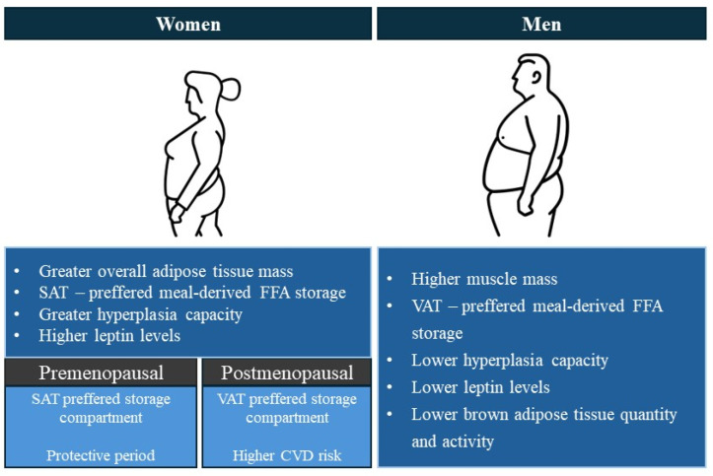
OBESITA’ FEMMINILE
La prevalenza globale dell’obesità è più che raddoppiata negli ultimi 30 anni
Maschi: ipertrofia degli adipociti, deposito addominale (maggior grasso viscerale)
Femmine: iperplasia degli adipociti, deposito gluteo-femorale
Prevalenza: DONNE 18% UOMINI 14%
Per lo stesso BMI la percentuale di tessuto adiposo totale nelle femmine è circa il 10% maggiore rispetto ai maschi.
maggiore percentuale di tessuto adiposo
SAT – deriva dall’accumulo FFA dal pasto
maggiore capacità di iperplasia
più alti livelli di leptina
maggiore massa muscolare
VAT – deriva dall’accumulo degli FFA dal pasto
più bassa capacità di iperplasia
più bassi livelli di leptina
riduzione della quantità e dell'attività del tessuto adiposo bruno
Premenopausa
Accumulo SAT
Periodo protettivo
Postmenopausa
Accumulo VAT
Maggiore rischio cardiovascolare
SAT - tessuto adiposo sottocutaneo
VAT – tessuto adiposo viscerale
Int J Mol Sci. 2024 Jul 4;25(13):7342
Notes:
L'energia in eccesso viene immagazzinata nel tessuto adiposo, con il tessuto adiposo bianco (WAT) che è l'organo metabolico ed endocrino che è il sito primario di accumulo di energia in eccesso
In periodi di bilancio energetico positivo, il WAT si espande per ipertrofia con un aumento delle dimensioni delle cellule o per iperplasia con un aumento del numero di cellule. Il tipo di espansione del tessuto adiposo differisce a seconda del deposito e del sesso. L'ipertrofia degli adipociti è caratteristica del deposito addominale, che è la principale sede di accumulo di grasso nei maschi, mentre l'iperplasia degli adipociti è più caratteristica del deposito gluteo-femorale, che è la principale sede di accumulo di grasso nelle femmine.
L'accumulo di grasso derivato da acidi grassi liberi (FFA) e trigliceridi è limitato dall'attività della lipoproteina lipasi (LPL), che è più elevata nel deposito di grasso gluteo/sottocutaneo nelle femmine e più elevata nel deposito di grasso addominale/viscerale nei maschi
Pertanto, le femmine tendono ad immagazzinare FFA derivati ​​dai pasti nel tessuto adiposo sottocutaneo (SAT) a differenza dei maschi, che preferibilmente immagazzinano FFA derivati ​​dai pasti nel VAT
Oltre alla loro importanza nella regolazione della distribuzione del grasso, gli ormoni sessuali sono anche coinvolti nella regolazione dell'appetito, poiché gli estrogeni diminuiscono l'appetito e l'assunzione di cibo nelle donne, mentre il progestinico, il progesterone in presenza di estrogeni e il testosterone aumentano l'appetito e l'assunzione di cibo [ 66 ]. Ciò è evidente dal diverso apporto calorico durante il ciclo mestruale. L'aumento dei livelli di estrogeni causa una progressiva diminuzione dell'alimentazione durante la fase follicolare [ 67 ] e la fase periovulatoria di 4 giorni, quando l'estradiolo è ai suoi livelli più alti, cosa che non si osserva nelle donne anovulatorie

Slide 3
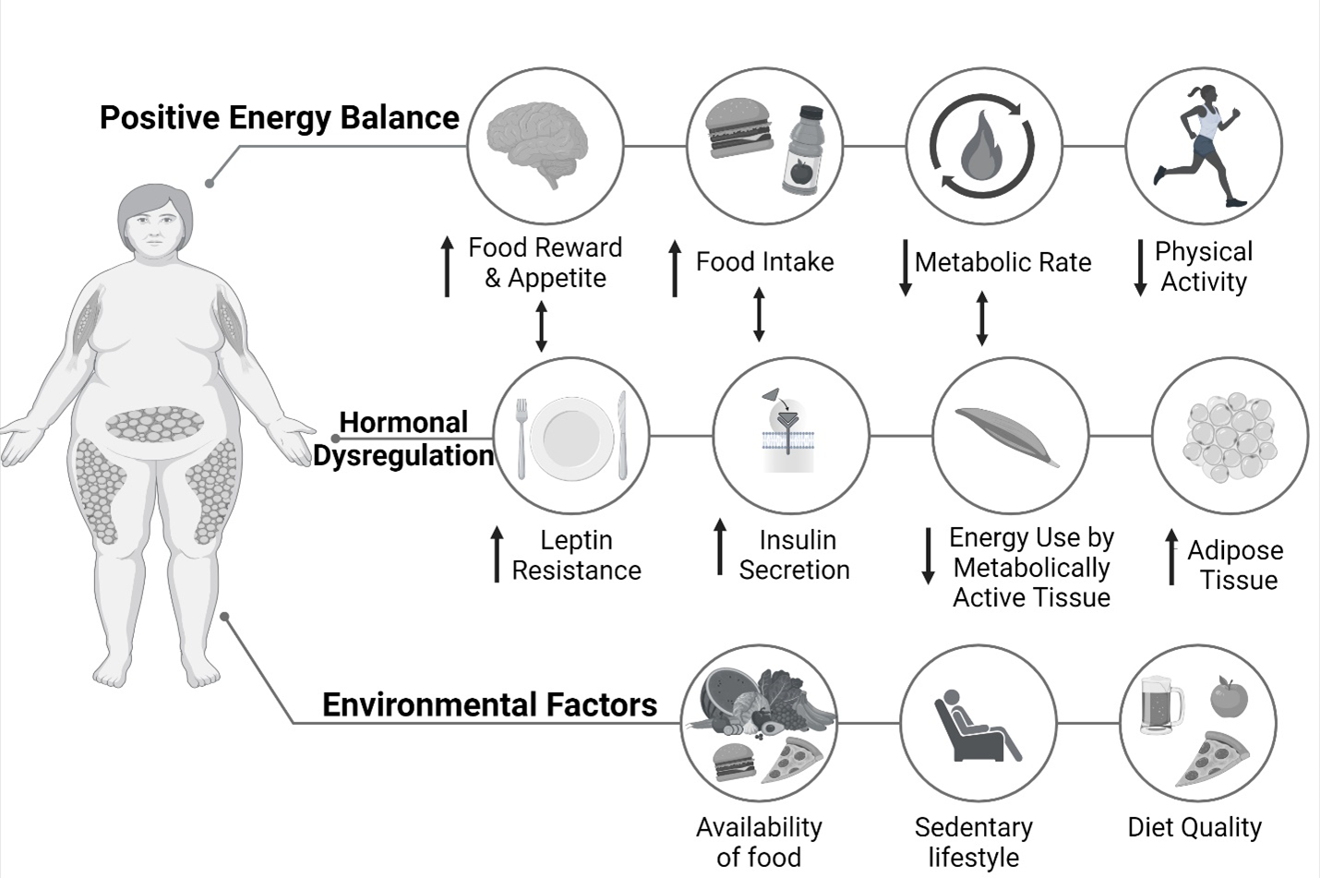
PANORAMICA DELLA FISIOPATOLOGIA DELL'OBESITÀ
Fertil Steril. 2024 May 3;122(2):194–203

Slide 4
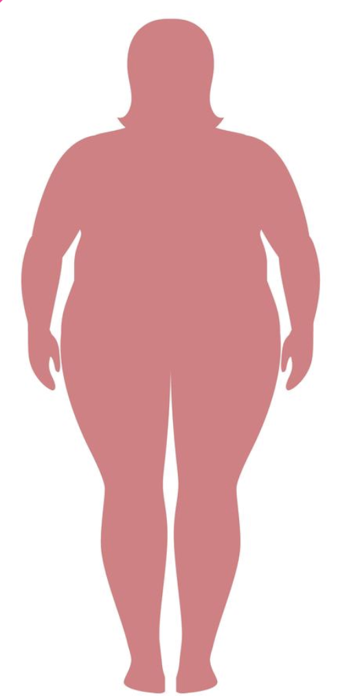
OBESITA’ NELLA DONNA E COMORBILITA’
Ictus
Depressione/DA
K tiroide
Cardiopatia
Ipertensione
K seno
K colecisti
Diabete di tipo 2
K endometrio/ovaio
Endometriosi
Sindrome dell’ovaio policistico
Infertilità
Varici

Slide 5

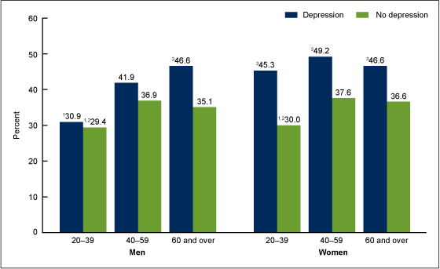
OBESITA’ DEPRESSIONE E DA
L'obesità è associata a:
disturbi psicologici e mentali
bassa autostima
disturbo dell'immagine corporea
depressione
disturbi alimentari
bassa qualità della vita
OBESITÀ
DEPRESSIONE
La depressione è più comune nelle donne obese rispetto agli uomini
Sono più comuni comportamenti alimentari disordinati (binge-eating disorder, night-eating syndrome)
Sono più suscettibili agli adattamenti neurali indotti dall'obesità e hanno meno successo nel gestire il desiderio di cibo.
Maggiore insoddisfazione corporea, spesso dovuta alla pressione sociale, all'influenza dei social media
Public Health Nutr. 2013 Mar 11;17(4):932–938. doi: 10.1017/S1368980013000591
Notes:
L'obesità è fortemente associata a un'ampia gamma di disturbi psicologici e mentali, dalla bassa autostima e disturbo dell'immagine corporea alla depressione, disturbi alimentari e bassa qualità della vita [ 110 ]. La connessione tra obesità e depressione sembra essere bidirezionale, poiché alcuni studi dimostrano che l'uso di antidepressivi aumenta il rischio di obesità, mentre altri indicano che l'obesità è spesso la causa della depressione. La depressione è più comune nelle donne obese rispetto agli uomini [ 111 , 112 ]. Anche i comportamenti alimentari disordinati, come il disturbo da alimentazione incontrollata e la sindrome da alimentazione notturna, si riscontrano comunemente nelle persone obese. Il sesso femminile può essere un fattore di rischio, poiché questi disturbi sono più comuni nelle donne [ 110 , 113 ].
La depressione è più comune nelle donne obese rispetto agli uomini [ 111 , 112 ]. Anche i comportamenti alimentari disordinati, come il disturbo da alimentazione incontrollata e la sindrome da alimentazione notturna, si riscontrano comunemente nelle persone obese. Il sesso femminile può essere un fattore di rischio, poiché questi disturbi sono più comuni nelle donne [ 110 , 113 ].
Anche i comportamenti alimentari disordinati, come il disturbo da alimentazione incontrollata e la sindrome da alimentazione notturna, si riscontrano comunemente nelle persone obese. Il sesso femminile può essere un fattore di rischio, poiché questi disturbi sono più comuni nelle donne

Slide 6
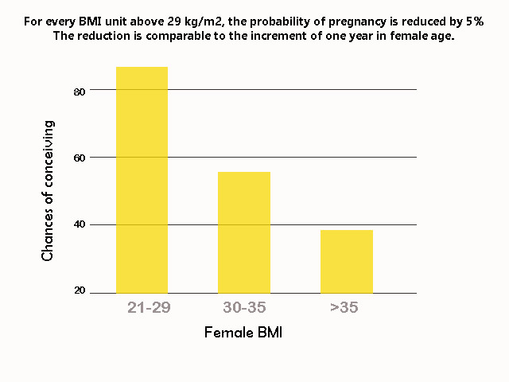
OBESITA’ E INFERTILITA’
Menarca precoce
Oligo-Amenorrea
Anovulazione cronica
Insufficienza ovarica primaria
Iperandrogenismo
Insulino-resistenza
Ridotto successo tecniche PMA
Aumento rischio di aborto
Aumento rischio in gravidanza (es. parto pretermine)
Acta Biomed. 31 agosto 2022;93(4):e2022278

Slide 7
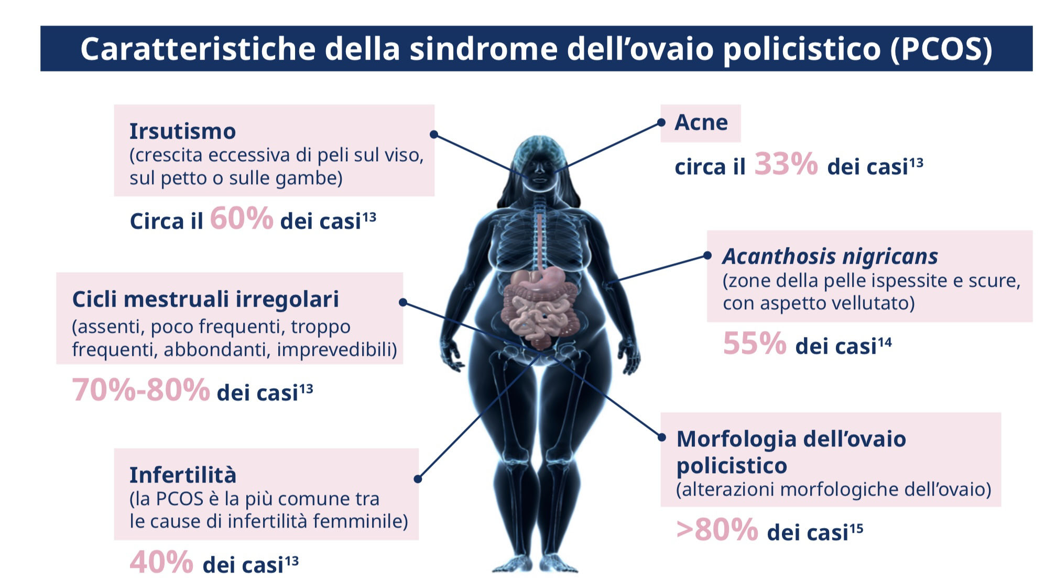
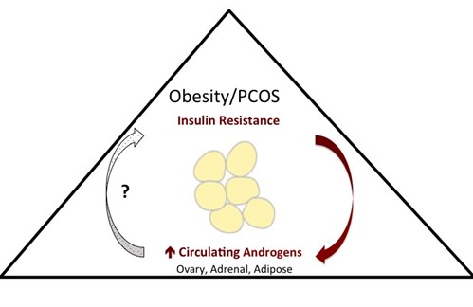
PCOS E OBESITA’
L'obesità si riscontra nel 30-70% delle donne affette da PCOS
Solo il 5% delle donne magre è affetta da PCOS
Sovrappeso/obesità e insulino-resistenza sono strettamente correlati tra loro in quanto i primi, riducendo la captazione periferica dell’insulina inducono una iper-produzione da parte del pancreas.
L'insulina circolante, essendo un ormone anabolico, favorisce così l'accumulo di grassi negli adipociti e l'aumento ponderale, inducendo un circolo vizioso autoalimentantesi.
Una perdita di peso superiore al 5 e 10% migliora gli outcome dei cicli di stimolazione ovarica con aumento del numero di gravidanze.
Obes Facts, 2009 Feb; 2(1): 26–35
B. Paolini

Slide 8
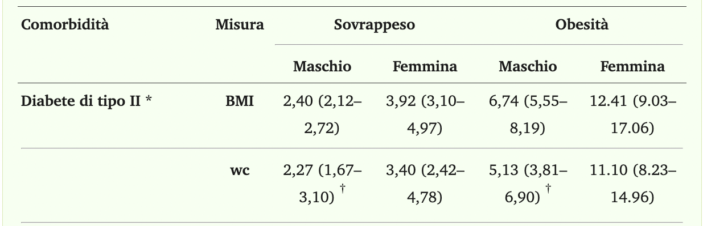
Diagnosi di diabete nelle donne in età più avanzata e con un BMI più elevato alla diagnosi rispetto agli uomini.
Queste differenze sono probabilmente dovute all'impatto degli ormoni steroidei sessuali sulla composizione corporea, sulla distribuzione del grasso e sul metabolismo energetico e si attenuano con l'avanzare dell'età e la menopausa.
BMC Public Health. 2009 Mar 25;9:88. doi: 10.1186/1471-2458-9-88
Notes:
L'obesità è un importante fattore di rischio per lo sviluppo del diabete [ 116 ] e secondo una meta-analisi di Guh et al. i rapporti di incidenza del diabete sono più elevati nelle femmine rispetto ai maschi
D'altra parte, esiste anche una differenza di genere nel tempo di sviluppo del diabete nelle persone con obesità, poiché gli studi dimostrano che alle donne viene diagnosticato il diabete mellito in età più avanzata e hanno un BMI più elevato alla diagnosi rispetto agli uomini [ 118 , 119 , 120 ]. Queste differenze sono probabilmente dovute all'impatto degli ormoni steroidei sessuali sulla composizione corporea, sulla distribuzione del grasso e sul metabolismo energetico e si attenuano con l'avanzare dell'età e la menopausa

Slide 9
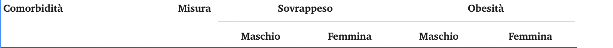
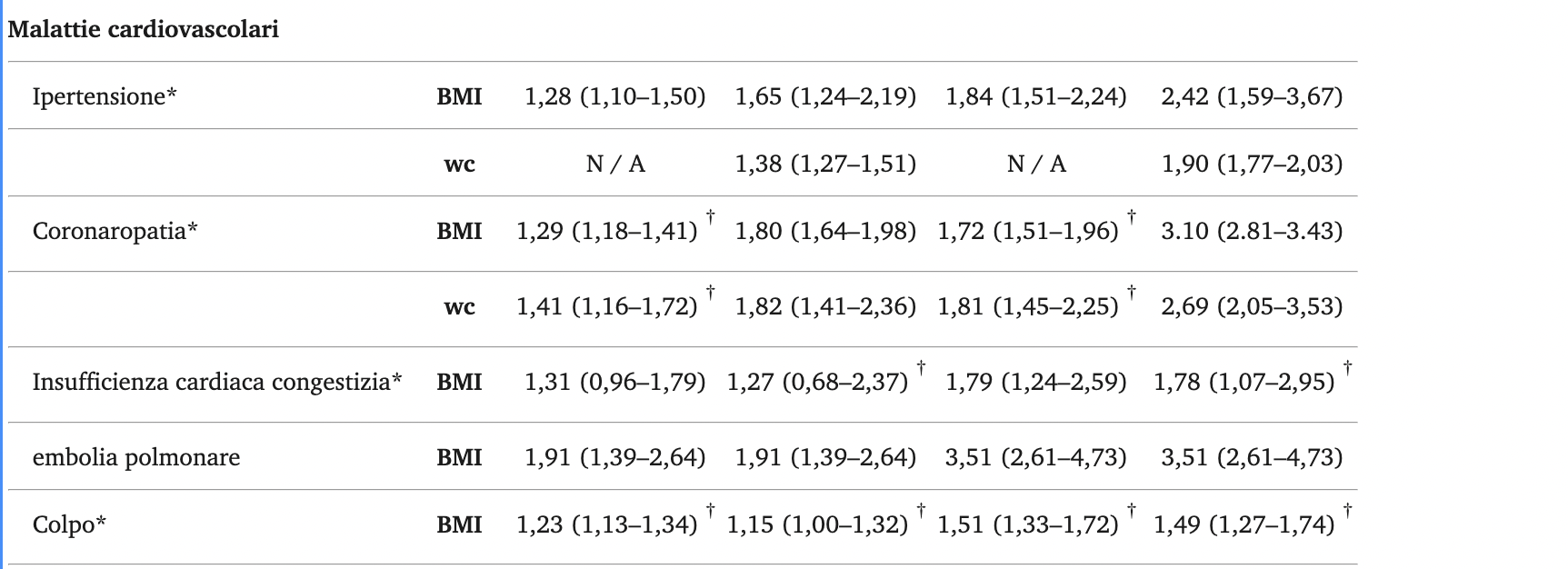
BMC Public Health. 2009 Mar 25;9:88. doi: 10.1186/1471-2458-9-88

Slide 10
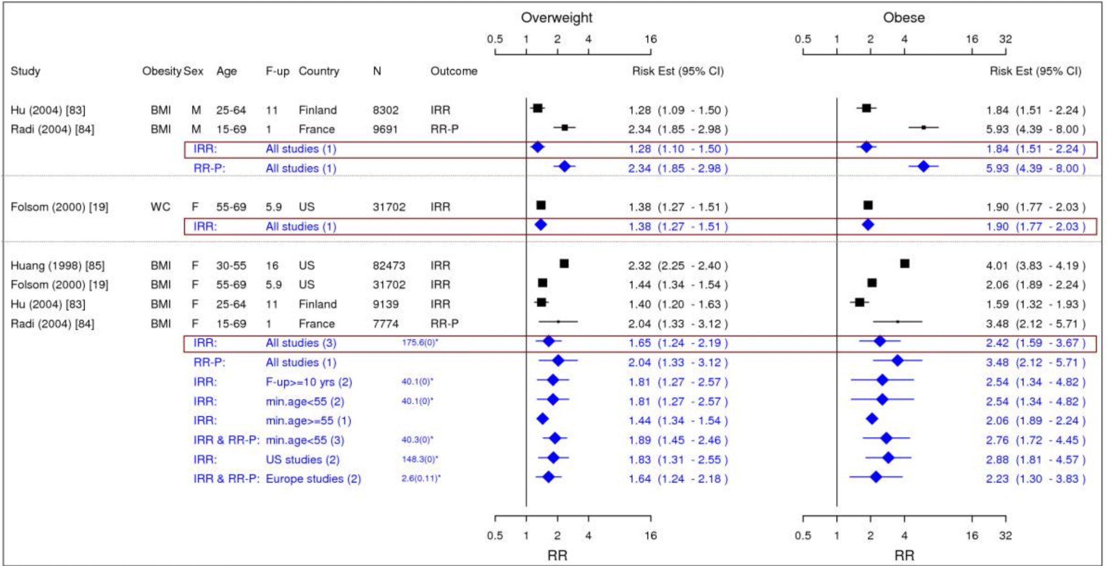
IPERTENSIONE
BMC Public Health. 2009 Mar 25;9:88. doi: 10.1186/1471-2458-9-88

Slide 11
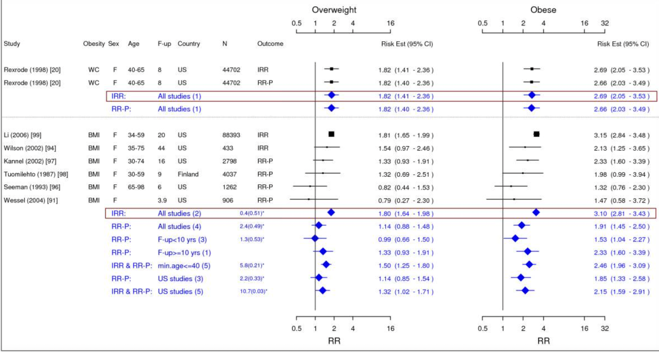
CORONAROPATIA
BMC Public Health. 2009 Mar 25;9:88

Slide 12
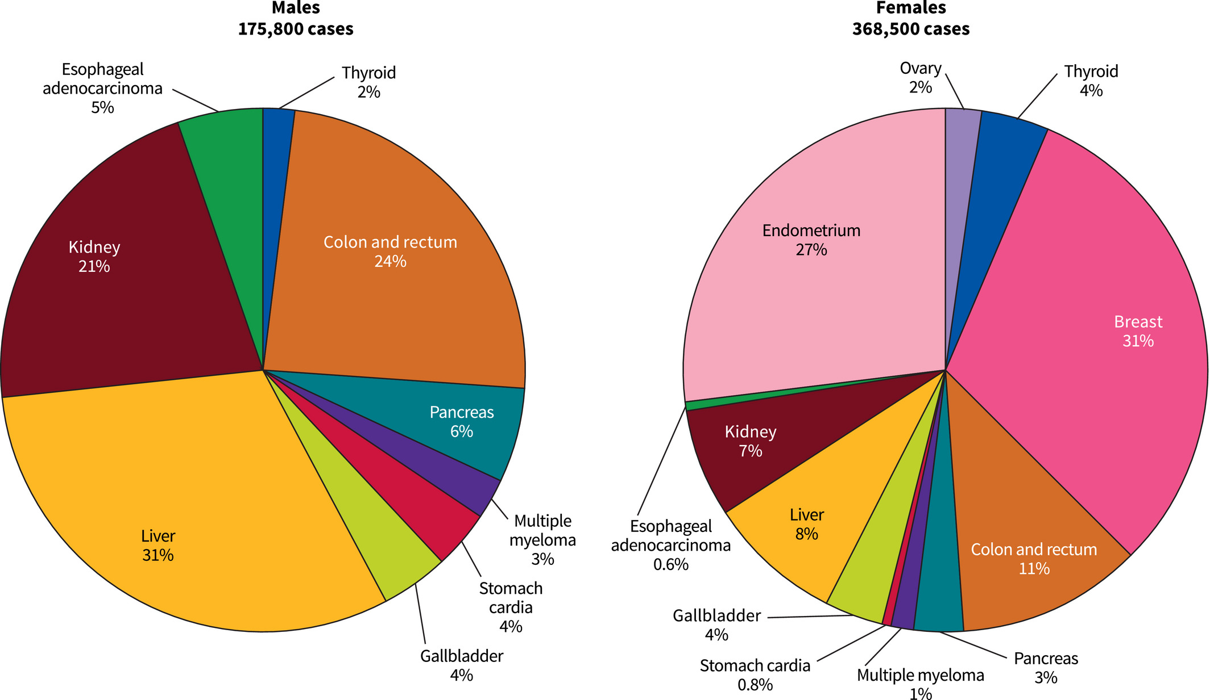
CA A Cancer J Clinicians, Volume: 69, Issue: 2, Pages: 88-112, First published: 12 December 2018, DOI: (10.3322/caac.21499)

Slide 13
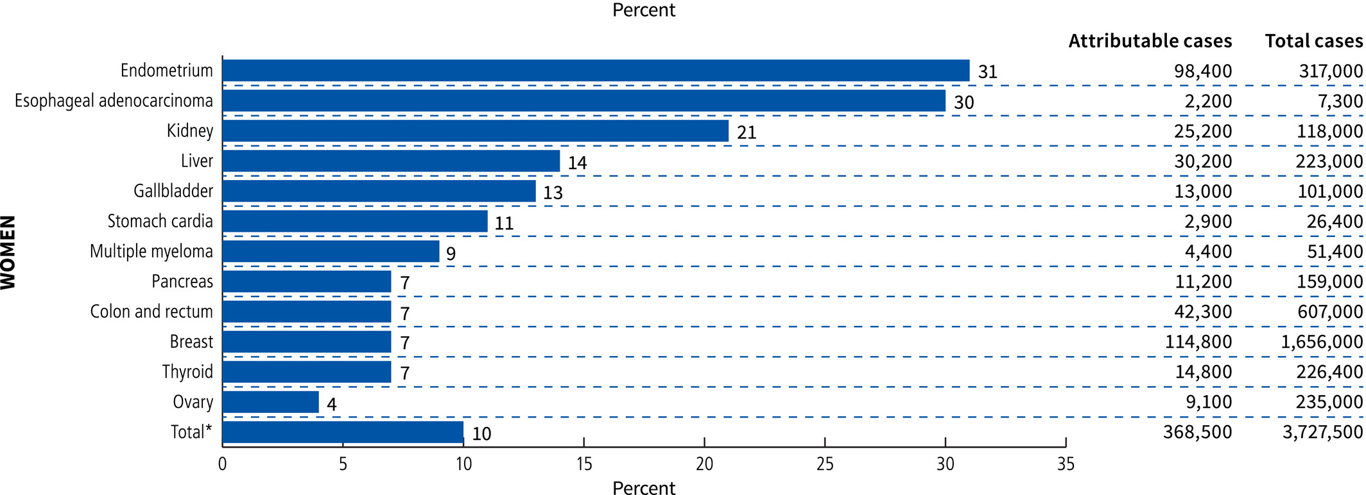
PERCENTUALE DI TUMORI ATTRIBUIBILI ALL’ECCESSO DI PESO
K endometrio: Rispetto al normopeso, il rischio aumenta linearmente di 1,5 volte nel sovrappeso (BMI ≥25 e <30), di 2,5 nell’obesità di classe 1 (BMI ≥30 e <35), di 4,5 volte nell’obesità di classe 2 (BMI ≥35 e <40) e di 7,1 volte nell’obesità di classe 3 (BMI ≥40). Ogni aumento di 5 unità dell'IMC è associato a un aumento del 50% del rischio di tumore dell'endometrio.
K esofago: adiposità centrale è associata a un aumento del rischio di adenocarcinoma esofageo del 34% per aumento di 10 cm della circonferenza della vita e del 38% per aumento di 0,1 unità del rapporto vita-fianchi.
CA A Cancer J Clinicians, Volume: 69, Issue: 2, Pages: 88-112, First published: 12 December 2018, DOI: (10.3322/caac.21499)
Notes:
Rispetto alle donne normopeso, il rischio aumenta linearmente di 1,5 volte tra coloro che sono in sovrappeso (BMI ≥25 e <30 kg/m ² ), di 2,5 volte tra coloro che sono affetti da obesità di classe 1 (BMI ≥30 e <35 kg/m ² ), di 4,5 volte tra coloro che sono affetti da obesità di classe 2 (BMI ≥35 e <40 kg/m ² ) e di 7,1 volte tra coloro che sono affetti da obesità di classe 3 (BMI ≥40 kg/m ² ). 85 Ogni aumento di 5 unità dell'IMC è associato a un aumento del 50% del rischio di tumore dell'endometrio.
Sono stati proposti vari meccanismi per spiegare come il grasso corporeo influenzi il rischio di cancro. Le alterazioni dei sistemi ormonali – sia gli ormoni metabolici peptidici che gli ormoni steroidei sessuali – e l'infiammazione cronica sono le ipotesi più studiate. 29 , 116 , 125 Si ritiene che gli effetti dell'adiposità sugli ormoni metabolici influenzino diversi tipi di cancro, mentre si ritiene che gli effetti sugli ormoni steroidei siano più specifici per i tumori sensibili agli ormoni. L'infiammazione locale è stata collegata ad alcuni tumori specifici.
L'eccesso di adiposità induce insulino-resistenza e, di conseguenza, iperinsulinemia. 125 L'iperinsulinemia indotta sopprime la produzione epatica di proteine ​​leganti il ​​fattore di crescita insulino-simile (IGF), che, a sua volta, aumenta le concentrazioni di insulina circolante e di IGF-1 biodisponibile. L'attivazione del recettore dell'insulina e del recettore dell'IGF-1 innesca cascate di segnalazione intracellulare, che favoriscono lo sviluppo e la diffusione del tumore. 126 È stato postulato che l'iperinsulinemia possa agire principalmente aumentando la biodisponibilità dell'IGF-1, piuttosto che attraverso l'attività diretta del ligando.
Il tessuto adiposo produce e secerne un'ampia gamma di molecole proinfiammatorie, tra cui il fattore di necrosi tumorale α e l'interleuchina-6, che possono causare infiammazione locale nel tessuto adiposo ed effetti sistemici su altri organi. 29 , 116 L'infiammazione cronica di basso grado, spesso identificata negli individui obesi, predispone a determinati tipi di cancro creando un ambiente tissutale che genera stress ossidativi, stimola il danno al DNA, aumenta la proliferazione cellulare e sopprime l'apoptosi.

Slide 14
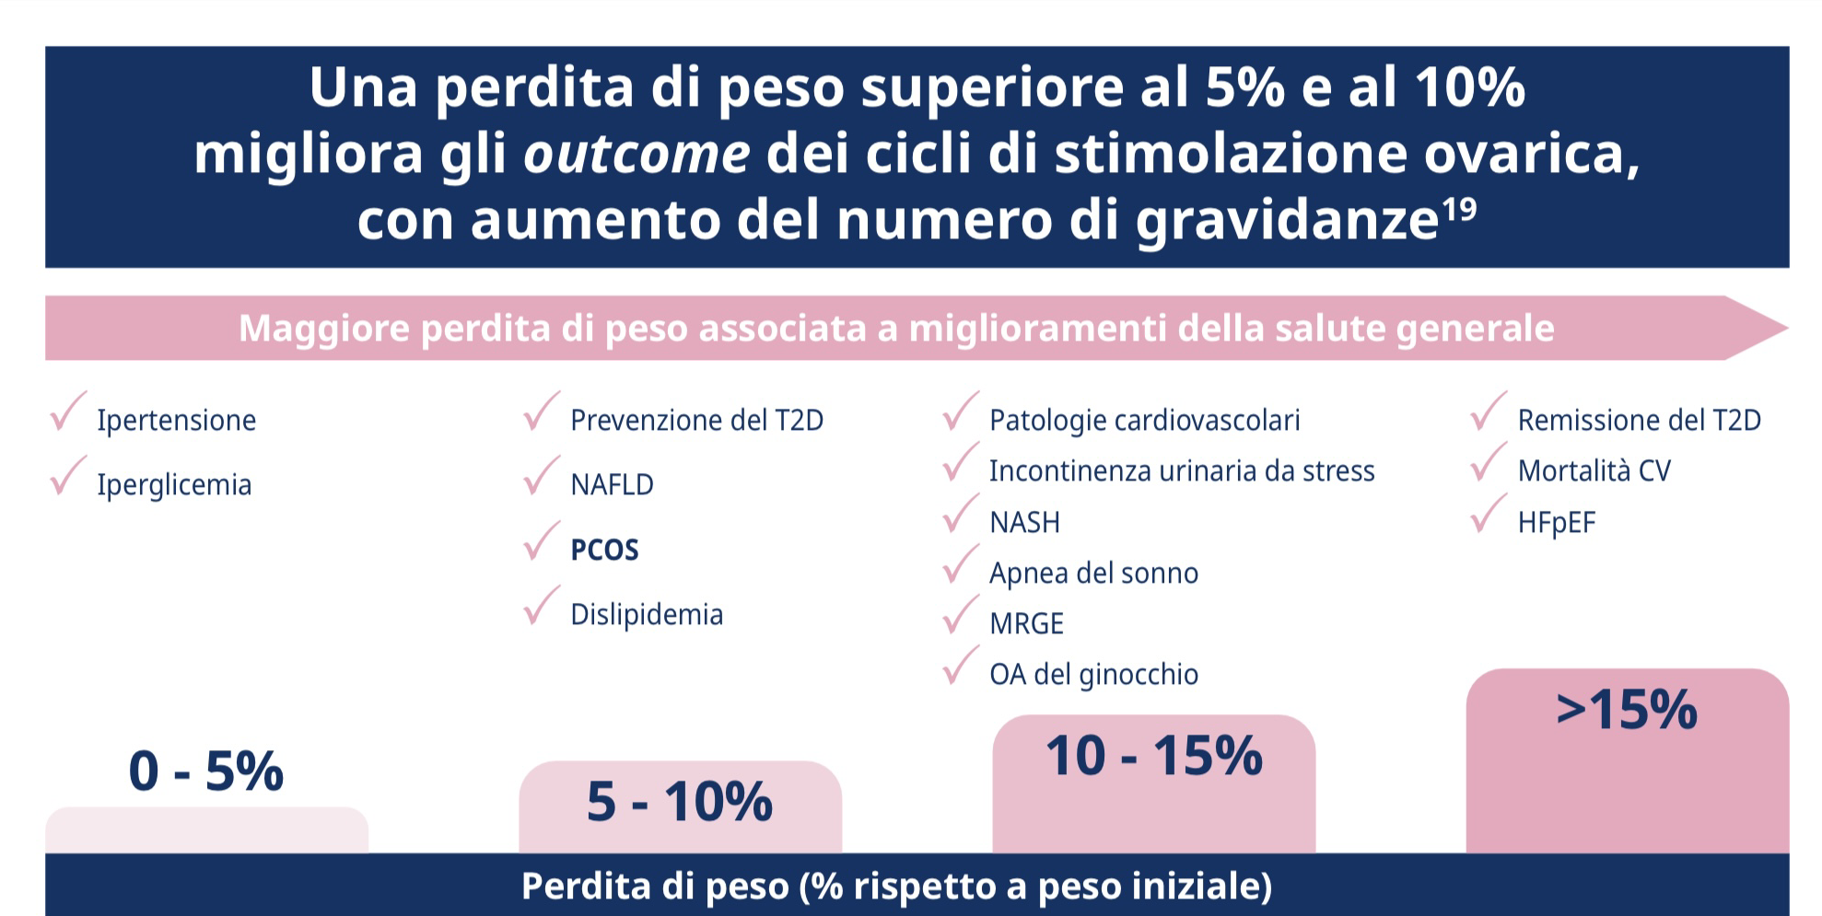
B. Paolini
Notes:
Poiché l'obesità peggiora la clinica della PCOS, secondo le Raccomandazioni dell'International Evidence-based Guideline for the Assessment and Management of PCOS, la gestione del peso è una delle principali strategie di trattamento.

Slide 15
EFFETTO DELLA PERDITA DI PESO SUL RISCHIO DI CANCRO
L'associazione tra perdita di peso e successivo rischio di cancro non è stata ancora stabilita.
Gli studi osservazionali sulla perdita di peso e sul rischio di cancro sono spesso limitati a causa del piccolo numero di individui che mantengono con successo la perdita di peso e della mancanza di informazioni sull'intenzionalità della perdita di peso
In una recente revisione sistematica basata su 34 studi che esaminano diversi tipi di perdita di peso (intenzionale, non intenzionale, causa indefinita), 16 studi hanno riscontrato una significativa riduzione del rischio di cancro incidente associato alla perdita di peso, la maggior parte dei quali riguardava donne per cancro al seno in postmenopausa e cancro dell'endometrio.
La perdita di peso intenzionale (con o senza chirurgia bariatrica) ha portato a riduzioni dal 24% al 78% nell'incidenza complessiva del cancro.
Birks S, Peeters A, Backholer K, O'Brien P, Brown W. A systematic review of the impact of weight loss on cancer incidence and mortality. Obes Rev. 2012; 13: 868-891.

Slide 16
NON E’ SOLO QUANTITA’ MA ANCHE QUALITA’ DELLA DIETA
  La dieta Mediterranea ha ridotto il rischio di mortalità per tutte le cause, malattie cardiovascolari, cancro e altre malattie croniche
  supporta una corretta ovulazione nelle donne
  Riduce il rischio diabete 2
  Aumenta del 40% il successo di gravidanza tra le coppie sottoposte a fecondazione in vitro
L’aderenza alla dieta mediterranea determina una ridotta morbilità per malattie cardiovascolari (CVD) in menopausa.
Donne con un'elevata aderenza alla MedD, hanno mostrato una maggiore riduzione dei valori di colesterolo totale, LDL, trigliceridi, PCR, e frequenza cardiaca a riposo rispetto a quelli con una bassa aderenza alla MedD, suggerendo che una stretta aderenza alla MedD è associata a un effetto cardioprotettivo effetto nelle donne in peri- e menopausa.
Nutr Metab Cardiovasc Dis.2006 Dec;16(8):559-68.

Slide 17

Grazie

